Slide 1
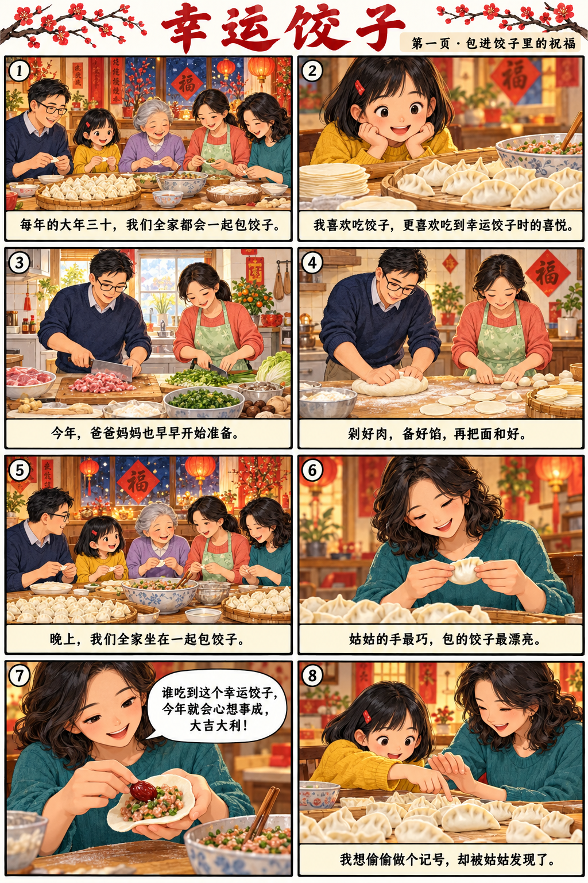
中一高级华文 · 单元二
幸运饺子
巩固课文
人物用意 · 词句 · 线索与主题
1
Notes:
巩固课文，1—2课时。建议两课各40分钟，第一课至第5段；已预读可按教师文件压缩为50分钟。
来源：教师提供的《幸运饺子》课文、巩固练习、教参与四页原漫画。

Slide 2
第1段 · 年年包饺子
中国北方人为什么喜欢
在大年三十吃饺子？
结合第1段，说说你的想法。
2
Notes:
导入口头题来自教参。课文只明确传统与喜悦；象征团聚、好运为资料补充。中国文化网，2021-02-08，https://en.chinaculture.org/a/202102/08/WS6020a52ca31024ad0baa800a.html ，2026-10-22核对。
来源：教师提供的《幸运饺子》课文、巩固练习、教参与四页原漫画。

Slide 3
第一课 · 自主读第1—5段
按段读原文，对照漫画。
碰到不懂的词，可以点词查看。
读完后想一想：谁做了什么？
3
Notes:
7分钟自读，不要求写额外阅读记录。读文区一次一段，漫画直接展示。
来源：教师提供的《幸运饺子》课文、巩固练习、教参与四页原漫画。

Slide 4
第2段 · 姑姑为什么阻止
姑姑为什么阻止“我”在饺子上做记号？
4
Notes:
教师示范（我做）
课本旁注与教参阅读理解。
想一想：有了记号，谁吃到它还是偶然的吗？
看“偷偷”“做个记号”“却被姑姑打了手”。
来源：教师提供的《幸运饺子》课文、巩固练习、教参与四页原漫画。

Slide 5
第2段 · 维护游戏规则
做记号，就能有意挑出幸运饺子。
姑姑阻止“我”做记号，
让谁吃到它仍由偶然决定。
5
Notes:
我做：先定位“偷偷做记号”“却被姑姑打了手”，再示范从行为推断目的。补充口头问题：红枣和祝福有什么特别？包饺子基本步骤是什么？不把祝愿当作保证。
来源：教师提供的《幸运饺子》课文、巩固练习、教参与四页原漫画。

Slide 6
第3段 · 把心意送给奶奶
“我”如何表达对奶奶的爱？
6
Notes:
学生独立（你做）
课本旁注与教参阅读理解。
“如何”先找具体行动。
看本段末句，“夹到”回答行动，“因为”回答原因。
来源：教师提供的《幸运饺子》课文、巩固练习、教参与四页原漫画。

Slide 7
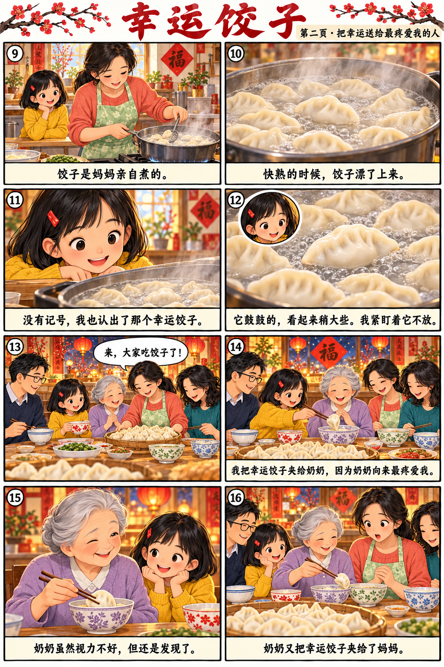
第3段 · 行动与心意
行动：把幸运饺子夹给奶奶。
原因：奶奶向来最疼爱“我”。
心意：把祝愿送给奶奶。
7
Notes:
直接信息已在“因为”后交代，不强行增加推断。检查学生有行动、原因和心意。
来源：教师提供的《幸运饺子》课文、巩固练习、教参与四页原漫画。

Slide 8
第4段 · 眨眨眼的意思
可以把“眨眨眼”换成“微笑”吗？有什么不一样？
8
Notes:
师生共构（我们做）
课本旁注与教参阅读理解。
先想奶奶发现了什么，想让谁明白。
比较“隐蔽”和“不说话也懂”，不要只比较高兴不高兴。
来源：教师提供的《幸运饺子》课文、巩固练习、教参与四页原漫画。

Slide 9
第4段 · 动作传递默契
“眨眨眼”较隐蔽，
不容易被其他人发现。
不用说出来，“我”也能明白
奶奶已经知道这份心意。
9
Notes:
我们做：默契（tacit understanding）。微笑主要表示慈爱、开心；不能同样具体地表达隐蔽的会意。追问奶奶为什么转送给妈妈：体谅工作与照顾一家人的辛苦，祝她幸福。
来源：教师提供的《幸运饺子》课文、巩固练习、教参与四页原漫画。

Slide 10
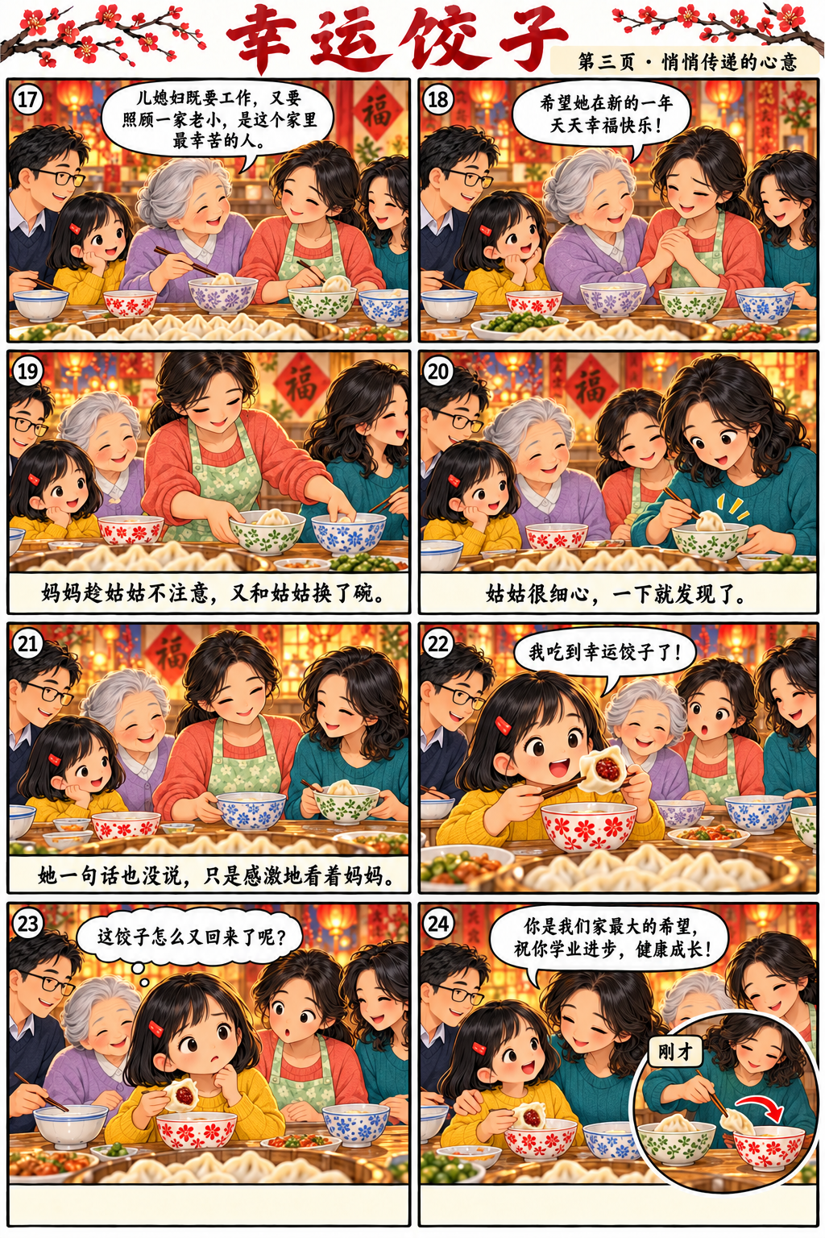
第5段 · 姑姑细心的证据
从哪里可以看出姑姑是个细心的人？
10
Notes:
学生独立（你做）
课本旁注与教参阅读理解。
找姑姑发现了什么。不要只重复课文给她的评价。
第2段：偷偷做记号；第5段：趁她不注意换碗。她分别有什么反应？
来源：教师提供的《幸运饺子》课文、巩固练习、教参与四页原漫画。

Slide 11
人物题 · 用行为证明
自己的判断
具体行为：谁做了什么？
解释：这为什么说明人物的特点？
11
Notes:
本题原题已给出“细心”，不提供人物特点选项。学生独立找第2、5段两处证据并写答；可连续加入多句原文。
来源：教师提供的《幸运饺子》课文、巩固练习、教参与四页原漫画。

Slide 12
姑姑细心 · 参考答案
“我”偷偷做记号时，姑姑发现并阻止。
妈妈趁她不注意换碗，她马上发现。
这些行为说明她能留意细小的变化。
12
Notes:
教师参考3点：两处具体行为各1，解释1。只抄“姑姑是个细心的人”不能证明自己；“手巧”不能直接证明这里的细心。学生先写后揭示。
来源：教师提供的《幸运饺子》课文、巩固练习、教参与四页原漫画。

Slide 13
第二课 · 自主读第6—8段
幸运饺子又到了谁的碗里？
爸爸真的不受关心吗？
最后一段，作者认为最重要的是什么？
13
Notes:
6分钟自读。阅读问题只帮助关注，不另增三道书面题。
来源：教师提供的《幸运饺子》课文、巩固练习、教参与四页原漫画。

Slide 14
第6段 · 词的本义与语境义
偷龙转凤
本义：用欺骗的手法，
暗中改变事物的内容。
放回句子：谁？怎样做？改了什么？
14
Notes:
先解释本义再练习。接着问文中的具体意思和引号作用，不把姑姑的行为定性为做坏事。
来源：教师提供的《幸运饺子》课文、巩固练习、教参与四页原漫画。

Slide 15
第6段 · 偷龙转凤
“偷龙转凤”是什么意思？
为什么加引号？
15
Notes:
学生独立（你做）
课本旁注与教参阅读理解。
先找出引号前后是谁在做事。
第6段结尾直接说明“把幸运饺子放到了我的碗里”。
来源：教师提供的《幸运饺子》课文、巩固练习、教参与四页原漫画。

Slide 16
第6段 · 借词写动作
姑姑趁“我”不注意，
把幸运饺子放到“我”的碗里。
引号提示借用这个词，
形容她悄悄送来祝福的做法。
16
Notes:
两个选择判断分别检查语境义与引号。常见误读：把妈妈换碗当成姑姑的动作；只写字典义；误以为成语在这里谴责姑姑。
来源：教师提供的《幸运饺子》课文、巩固练习、教参与四页原漫画。

Slide 17
第7段 · 满满一碗的心意
为什么一家人把“幸运饺子”传来传去？他们的家庭关系怎么样？
满满一碗的“幸运饺子”为什么加引号？
17
Notes:
学生独立（你做）
课本旁注与教参阅读理解。
把“装出”和“大家立刻”连起来读。
回想第6段谁已吃到红枣。第7段大家夹的是什么？
来源：教师提供的《幸运饺子》课文、巩固练习、教参与四页原漫画。

Slide 18
第7段 · 传来传去的原因
家人想把美好的祝愿送给彼此，
说明家庭关系融洽、互相关爱。
爸爸碗里的普通饺子也带着心意，
因此称为“幸运饺子”。
18
Notes:
回看“装出”“大家立刻”。第6段“我”已吃到红枣饺子；第7段满满一碗并非许多个红枣饺子。
来源：教师提供的《幸运饺子》课文、巩固练习、教参与四页原漫画。

Slide 19
第8段 · 课文结尾
其实，吃没吃到幸运饺子并不重要，重要的是，我们一家人能够开开心心地团聚在一起。
19
Notes:
完整原文。先读，再进入全文综合，避免只凭漫画概括。
来源：教师提供的《幸运饺子》课文、巩固练习、教参与四页原漫画。

Slide 20
线索与主题
线索：用什么把几件事串起来？
主题：借这些事情表达什么想法？
先看课本七行内容，再作判断。
20
Notes:
事物线索像一根线把几件事串起来。词语反复出现只是线索之一，还要说明能连接情节。
来源：教师提供的《幸运饺子》课文、巩固练习、教参与四页原漫画。

Slide 21
全文 · 线索与主题
读课文，找出事物线索，理解文章主题。
21
Notes:
学生独立（你做）
课本《巩固练习》第二题。七行内容完整保留，填写线索后再判断主题。
找能连接第1—7段几件事的具体事物。
再读第8段：作者把哪两件事比较，认为哪件更重要？
来源：教师提供的《幸运饺子》课文、巩固练习、教参与四页原漫画。

Slide 22
课本第二题 · 第1—4段
第1段：喜欢吃到幸运饺子的喜悦。
第2段：姑姑包红枣，送上祝福。
第3段：“我”把饺子夹给奶奶。
第4段：奶奶把饺子夹给妈妈。
22
Notes:
本页是课本表格内容的情节概括，不伪称逐字原文。网页保留课本七行完整内容。先比较，不揭示线索和主题答案。
来源：教师提供的《幸运饺子》课文、巩固练习、教参与四页原漫画。

Slide 23
课本第二题 · 第5—7段
第5段：妈妈与姑姑换碗。
第6段：姑姑悄悄把饺子给“我”。
第7段：大家把饺子夹给爸爸，
一家人都笑了。
23
Notes:
概括。第7段饺子已经是承载关爱的普通饺子。线索的含义有延伸，不能把每只都当成红枣饺子。
来源：教师提供的《幸运饺子》课文、巩固练习、教参与四页原漫画。

Slide 24
全文 · 线索与主题的答案
线索：幸运饺子。
它串起包、转送、吃到与最后的玩笑。
主题：家人互相关爱，
开心团聚比谁得到幸运更重要。
24
Notes:
学生提交后揭示。线索是具体事物，主题是中心意思。若只答“幸运饺子”作为主题，需补充表达的思想。
来源：教师提供的《幸运饺子》课文、巩固练习、教参与四页原漫画。

Slide 25
第8段 · 我理解的团聚
结合课文内容和自己的生活经验，
说说你对第8段内容的理解。
25
Notes:
学生独立（你做）
教参第8段理解题；书面框架为教学支架。
把“谁吃到饺子”与“一家人开心团聚”作比较，说清你怎么看。
回想一次真实的家人相处：谁做了什么，你有什么感受？这怎样证明你的看法？
来源：教师提供的《幸运饺子》课文、巩固练习、教参与四页原漫画。

Slide 26
开放回应 · 说清为什么
看法：我怎样理解？
理由：为什么？
依据：课文中有什么事？
例子：我自己有过什么经历？
回扣：这怎样支持我的看法？
26
Notes:
9分钟独立作答。只用一个多行输入框，避免五个输入框增加操作负担。不编造学生个人经历，接受合理不同立场。
来源：教师提供的《幸运饺子》课文、巩固练习、教参与四页原漫画。

Slide 27
开放回应 · 对照方法
课文中，家人把饺子传给彼此，
表达了互相祝福的心意。
再检查自己的真实经历：
谁做了什么？你有什么感受？
这怎样说明团聚或关爱的价值？
27
Notes:
这页是答案组织示范，不是完整个人经历范文。教师逐一核对理解与理由、课文依据、个人经历、解释回扣，各1点，不自动打分。
来源：教师提供的《幸运饺子》课文、巩固练习、教参与四页原漫画。

Slide 28
第8段 · 仿写句子
仿写句子。
例：吃没吃到幸运饺子并不重要，
重要的是，我们一家人能够
开开心心地团聚在一起。
28
Notes:
学生独立（你做）
课本《巩固练习》第一题。
先选一件事，再想这件事中你更重视什么。
检查前后两部分是否相关，后半句有没有说明更珍惜的意义。
来源：教师提供的《幸运饺子》课文、巩固练习、教参与四页原漫画。

Slide 29
仿句 · 一种合理示范
比赛有没有拿第一并不重要，
重要的是，我们在准备和比赛中
学会合作。
前后谈同一件事，并比较轻重。
29
Notes:
教师拟写。学生先写再看。接受其他语境；检查不能前面谈名次、后面突然谈无关事情。必要的诚信、安全不宜被轻易否定。
来源：教师提供的《幸运饺子》课文、巩固练习、教参与四页原漫画。

Slide 30
查资料 · 两地过年
上网查一查，然后和同学讨论：
中国北方过农历新年和新加坡
有什么不同。
30
Notes:
学生独立（你做）
课本《巩固练习》第三题；“为什么仍重视团聚”为补充追问。
先选“年节食物”这个方面，两人各查一地。
说出两地各吃什么、怎样一起吃，再补共同的祝愿。
来源：教师提供的《幸运饺子》课文、巩固练习、教参与四页原漫画。

Slide 31
两地过年 · 比较同一方面
中国北方：常见全家包饺子、吃饺子。
新加坡华人：常见一起捞鱼生、
说吉祥话。
做法有不同，都能寄托祝福与团聚之情。
31
Notes:
资料：中国文化网：北方年夜饭的饺子 https://en.chinaculture.org/a/202102/08/WS6020a52ca31024ad0baa800a.html
新加坡华族文化百科：捞鱼生 https://culturepaedia.singaporeccc.org.sg/zh/popular-culture/lohei/
新加坡华族文化中心：本地新年特色 https://singaporeccc.org.sg/zh-hans/events/what-makes-a-chinese-new-year-singaporean-jan-2023/
2026-10-22核对。口头讨论后揭示。不能推出新加坡人不吃饺子，或北方人不吃鱼生。
来源：教师提供的《幸运饺子》课文、巩固练习、教参与四页原漫画。

Slide 32
当堂检查
人物判断，有没有行为证据？
词语解释，有没有放回句子？
线索与主题，有没有分清？
开放回应，有没有解释为什么？
32
Notes:
检查订正，整理个人词语，按需导出记录。未自动评分的题由教师覆核。
来源：教师提供的《幸运饺子》课文、巩固练习、教参与四页原漫画。

